Slide 1
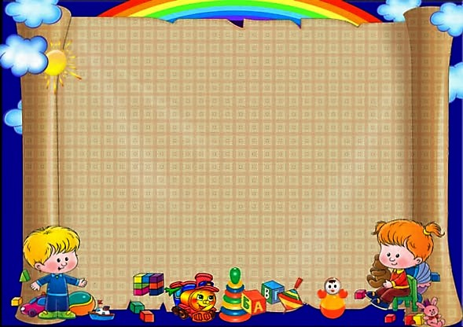
Муниципальное бюджетное дошкольное образовательное учреждение детский сад
« Аян» с. Аянгаты Барун - Хемчикского района Республики Тыва
Дистанционное обучение в старшей группе « Радуга»
воспитатели: Саая А.К Саая Ш.С

Slide 2
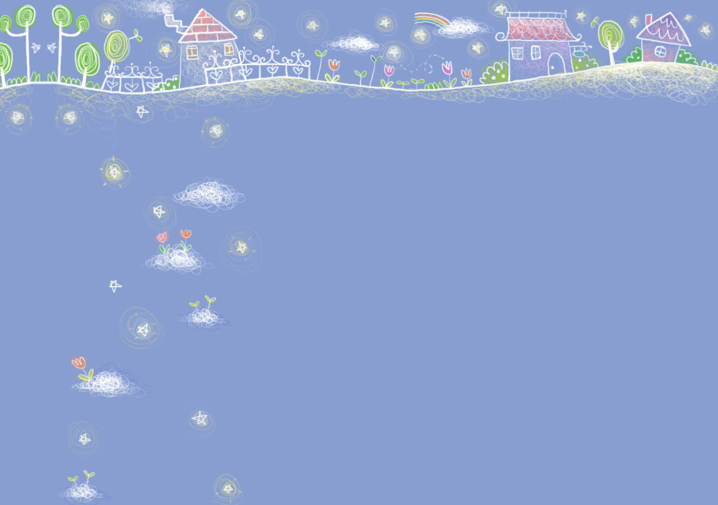
04 февраля 2022г пятница.
Дистанционное обучение по аппликации.
Тема: Матрос с сигнальными флажками.
Цель: Продолжать расширять представления детей о военных профессиях.
Задачи:
Образовательные:
- упражнять детей в изображении человека, в вырезывании частей костюма, рук, ног, головы;
- учить передавать в аппликации простейшие движения фигуры человека (руки внизу, руки вверху, одна рука внизу другая вверху и т. д.);
- закреплять умение вырезывать симметричные части из бумаги, сложенной вдвое (брюки, рубашка, красиво располагать изображение на листе.
Воспитательные:
- воспитывать интерес к Российской Армии, патриотизм и уважительное отношение к людям военных профессий. Упражнять детей в изображении человека; в вырезывании частей костюма, рук, ног, головы.

Slide 3

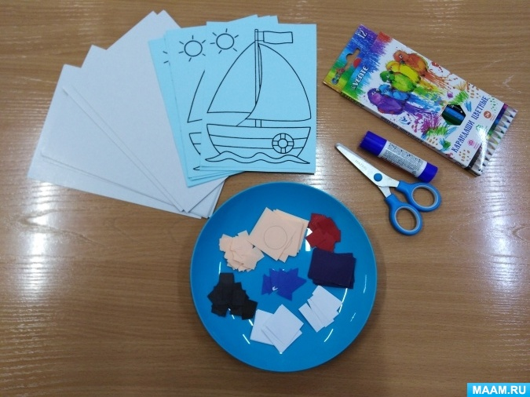

Slide 4

Организационный момент.
- Ребята, какой праздник мы будем отмечать в конце зимы? (День Защитника Отечества) Что это за праздник? (ответы детей)
- Верно, по-другому этот праздник ещё называется День Российской Армии и Военно-морского Флота. Это праздник настоящих мужчин - сыновей, пап, дедушек. Настоящие мужчины – это те, кто в любую минуту готов встать на защиту нашей Родины и нас с вами.
На прошлых занятиях мы узнали, что есть такая профессия - Родину защищать. Оберегать и защищать свое родное государство – священная обязанность каждого мужчины. Именно поэтому служба в армии считается почетной. Военные готовы в любой момент защищать мирное население, т. е. нас с вами.
- Посмотрите на картинки, которые изображены на нашей доске и вспомните, какие военные профессии вы знаете? (лётчики, ракетчики, моряки, подводники, десантники, пехотинцы, пограничники, танкисты)
- В армии есть различные рода войск — такая армия сильная: она может защитить свою страну и на море, и на суше, и в воздухе. Как вы думаете, ребята, какими качествами должны обладать военные? (они должны быть смелыми, храбрыми, отважными, выносливыми, умными, сильными, умелыми, любящими Родину, мужественными, бесстрашными, крепкими, здоровыми, и т. д.)
- Сегодня мы поговорим о моряках, все они служат в Военно-морском флоте. А как вы думаете, кто самый главный на военном корабле? Правильно, на военном судне капитан – это командир корабля, он в ответе за весь корабль. Давайте с вами вспомним о некоторых обязанностях, которые выполняют военные на корабле: радист поддерживает связь с землей, еду готовит корабельный повар - кок, матрос-сигнальщик подает сигналы с корабля, боцман – это второй человек после капитана. А какие вы знаете наиболее известные морские атрибуты? (бескозырка с лентой, тельняшка, якорь, Андреевский флаг, спасательный круг, шлюпка.)
- По традиции в нашей стране папам и дедушкам дарят подарки. А лучшим подарком будет тот, который вы сделаете своими руками. Как вы думаете, папы обрадуются вашим подаркам?
- Я вам хочу предложить изобразить на ваших поздравительных открытках одного из военных - моряка с сигнальными флажками. У моряков есть своя морская азбука, она называется «семафорная азбука». Матросы передают слова не буквами, а флажками. Встанет на носу корабля матрос и машет флажками. А на другом корабле в бинокль смотрят, принимают послание. Матроса с сигнальными флажками мы изобразим сегодня на открытках.

Slide 5
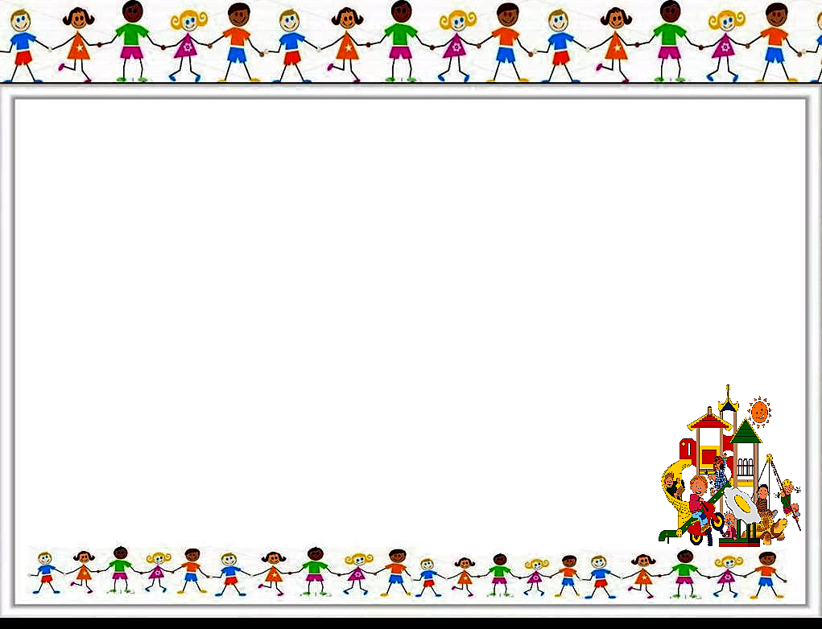
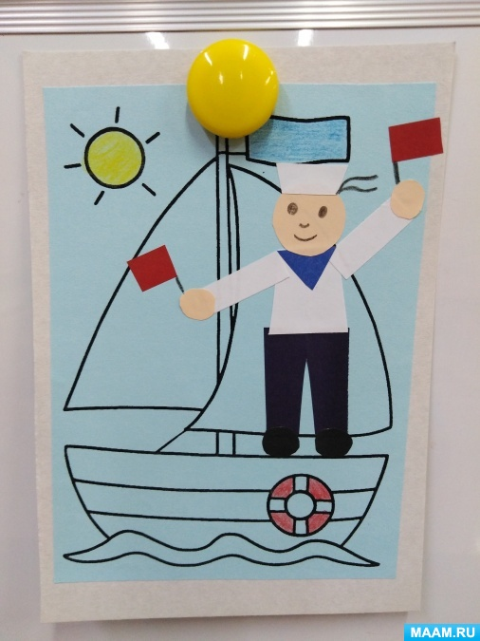
Показ образца аппликации «Матрос с сигнальными флажками»

Slide 6

Воспитатель читает стихотворение:
На ремне сверкает пряжка
И блестит издалека,
Полосатая рубашка
Называется «тельняшка».
А матросская фуражка
Не имеет козырька.
Называется фуражка
Бескозыркой моряка.
И над нею ленты вьются,
На ветру холодном бьются,
И взлетают, и шуршат,
А на ленте — буквы в ряд.
Хмуро в море-океане,
Пляшут волны там и тут.
Корабли идут в тумане,
Нашу землю стерегут.

Slide 7

Практическая часть. Показ воспитателя.
Ребята, посмотрите, как изображу матроса я. Сначала подготовлю все необходимые детали композиции: на белый картон наклею голубой фон с кораблём. Из бежевого квадрата по кругу вырежу голову; из белого квадрата вырежу рубашку, свернув его пополам и срезав один уголок; синий прямоугольник сверну пополам по вдоль, и срежу уголок со стороны линии сгиба, дойдя только до середины; из двух чёрных квадратиков вырежу кружочки, плавно срезая углы; также сделаю и ручки – плавно срежу углы у двух бежевых квадратиков; для бескозырки срежу два верхних уголочка у белого прямоугольника.
Осталось собрать фигуру матроса. Начну с брюк, затем добавлю ботиночки. Сверху на брючки наклею корпус рубашки, рукава и ручки могут быть в разных положениях в зависимости от буквы, которую я хочу изобразить. На рубашке матроса располагается красивый треугольный воротничок. Сверху приклеиваем голову и бескозырку. Дополняем композицию флажками. Цветными карандашами нарисуем матросу лицо, ленты бескозырки и древки флажков.
Самостоятельная работа детей.
Дети самостоятельно вырезывают детали композиции и составляют фигуру матроса. Воспитатель индивидуально, по мере необходимости, корректирует работу детей, оказывает помощь, следит за осанкой детей.

Slide 8

Рефлексия.
- Ребята, что мы с вами сегодня делали на занятии? Вам понравилось создавать самим открытки? Кого мы изобразили на композициях? Кто такие матросы-сигнальщики?
- Открытки получились разные, но красивые, аккуратные, потому что создавали вы их с любовью к своим папам и дедушкам.
Оформление выставки работ «Матрос с сигнальными флажками»

Slide 9

СПАСИБО ЗА ВНИМАНИЕ!

